Slide 1
EDUCO.LMS • BOSHLIQ (OWNER) NIZOMI
Boshliq Rolining Barcha Sahifalari
To'liq Skrinshotlar va Qadam-baqadam Foydalanish Qo'llanmasi
Boshqaruv Paneli | Foydalanuvchilar | Parollar | Kurslar | Guruhlar | Davomat | Chat | Payroll
Litsenziya: Rasmiy Yo'riqnoma • Alisher Qodirov (Boshliq) • Toshkent 2026

Slide 2
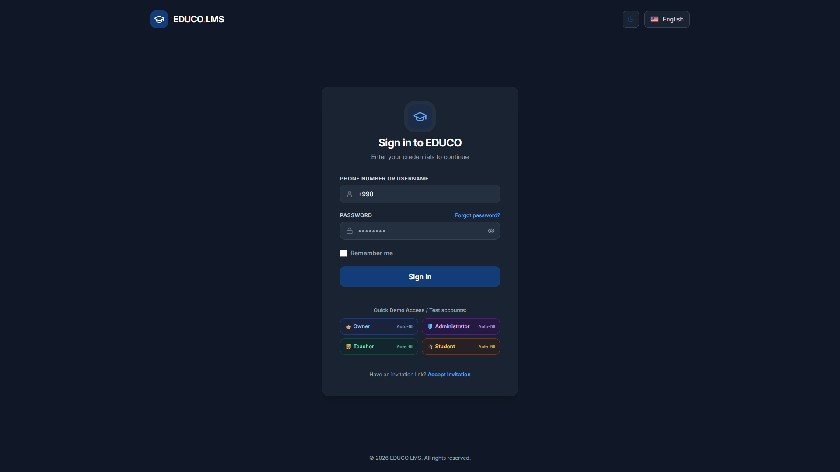
XAVFSIZLIK VA AVTORIZATSIYA
URL: http://localhost:5173/login
01. Tizimga Kirish Sahifasi (Login)
SAHIFA IMKONIYATLARI
• Telefon raqam (+998), Username yoki Email orqali tezkor kirish.
• Kirish maydonida '+998 ' prefiksi avtomatik chiqadi va raqamlar terilishi bilan probellar bilan shakllanadi (+998 90 123 45 67).
• Parol ko'rinishini boshqarish uchun ko'zcha (Eye) tugmasi.
• Boshliq ma'lumotlari kiritilishi bilan avtomatik Boshliq boshqaruv paneliga (/owner/dashboard) yo'naltiriladi.
💡 Boshliq tavsiyasi: Ushbu bo'limda kiritilgan barcha o'zgarishlar real vaqtda bazaga saqlanadi va butun markaz tizimiga ta'sir qiladi.

Slide 3
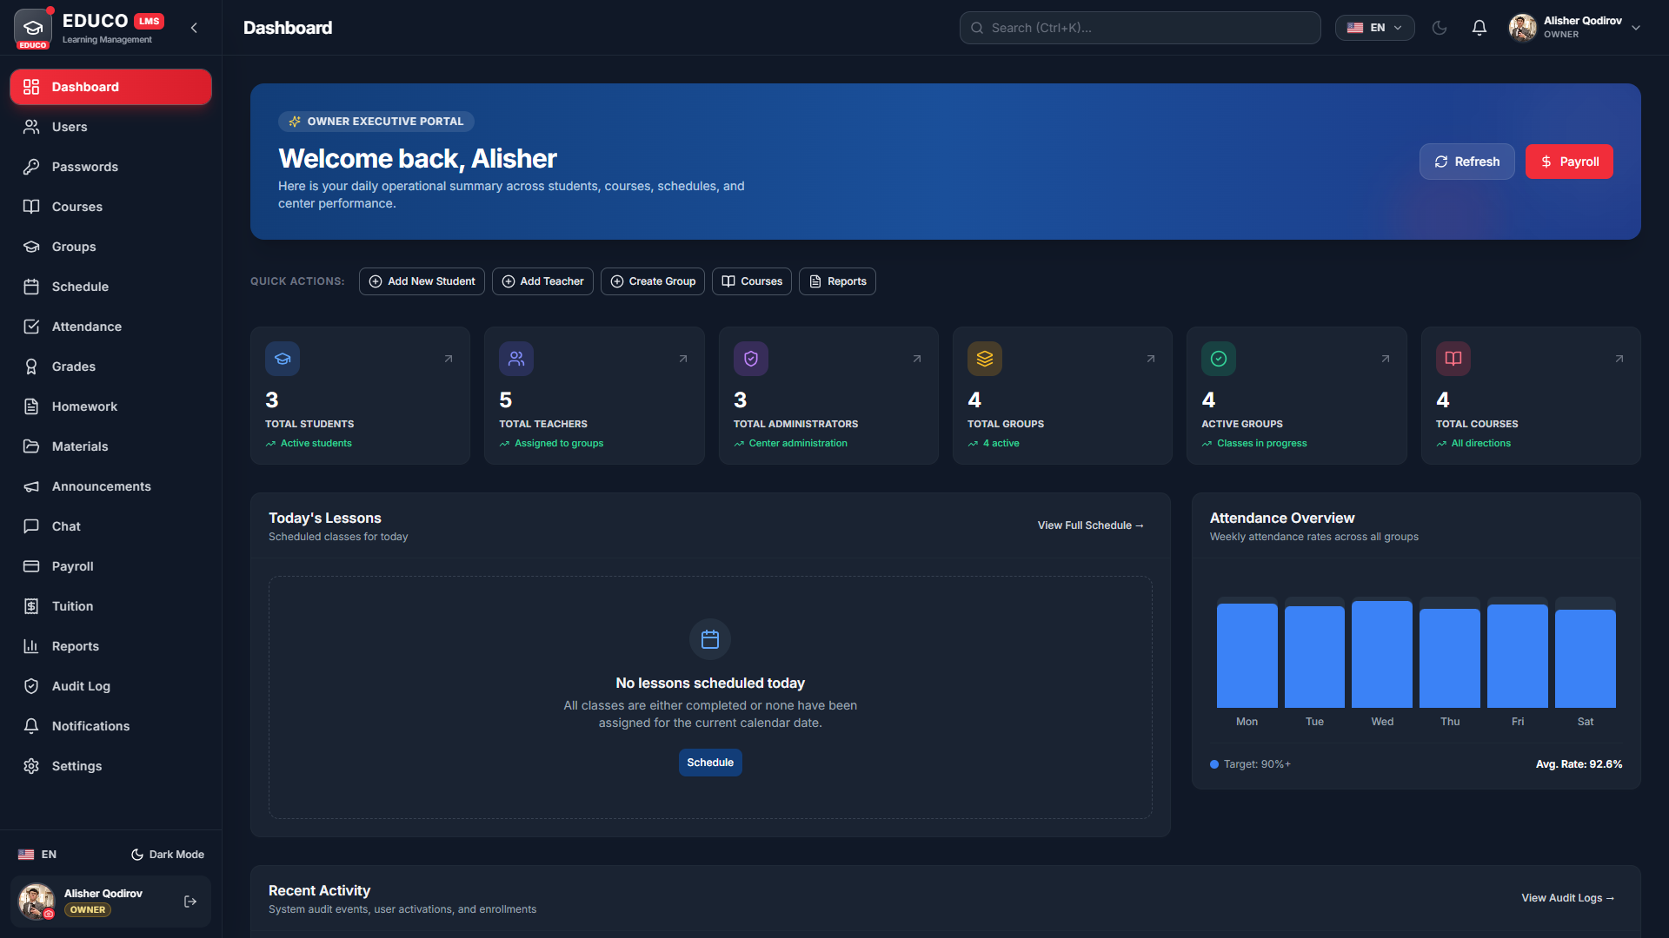
ASOSIY PORTAL & MONITORING
URL: http://localhost:5173/owner
02. Boshliq Boshqaruv Paneli (Dashboard)
SAHIFA IMKONIYATLARI
• O'quv markazining real vaqtdagi 6 ta asosiy statistik ko'rsatkichi: Jami talabalar, Ustozlar, Administratorlar, Guruhlar, Faol guruhlar va Kurslar.
• Bugungi o'tiladigan darslar ro'yxati va dars xonalari taqsimoti.
• Haftalik davomat ko'rsatkichlari dinamikasi va umumiy davomat darajasi.
• Tezkor amallar tugmalari: Yangi o'quvchi qo'shish, O'qituvchi qo'shish, Guruh yaratish va Hisobotlar.
💡 Boshliq tavsiyasi: Ushbu bo'limda kiritilgan barcha o'zgarishlar real vaqtda bazaga saqlanadi va butun markaz tizimiga ta'sir qiladi.

Slide 4
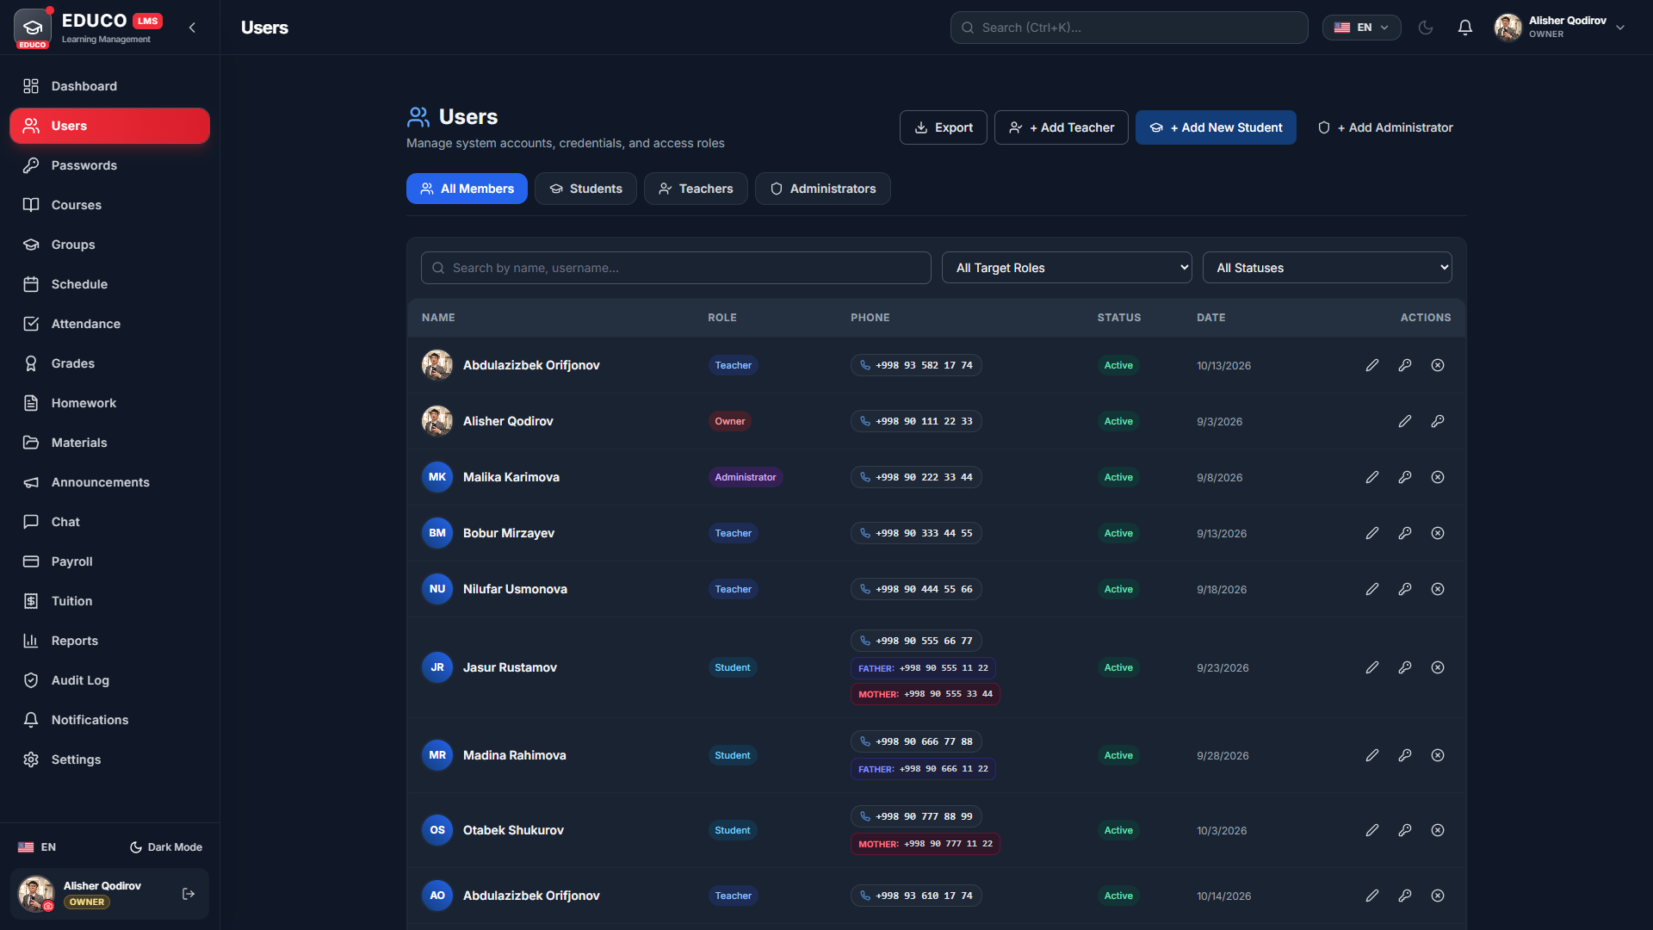
XODIMLAR VA O'QUVCHILAR RO'YXATI
URL: http://localhost:5173/owner/users
03. Foydalanuvchilar Boshqaruvi (Users)
SAHIFA IMKONIYATLARI
• Markazning barcha foydalanuvchilari (Adminlar, O'qituvchilar, Talabalar) to'liq ro'yxati.
• Rollar bo'yicha saralash (filter) va Ism/Telefon bo'yicha tezkor qidiruv.
• Yangi foydalanuvchi ochish (+ Foydalanuvchi yaratish) tugmasi.
• Har bir akkauntni tahrirlash (Edit), parolini yangilash (Key) va faollik holatini (Status) bir bosishda boshqarish.
💡 Boshliq tavsiyasi: Ushbu bo'limda kiritilgan barcha o'zgarishlar real vaqtda bazaga saqlanadi va butun markaz tizimiga ta'sir qiladi.

Slide 5
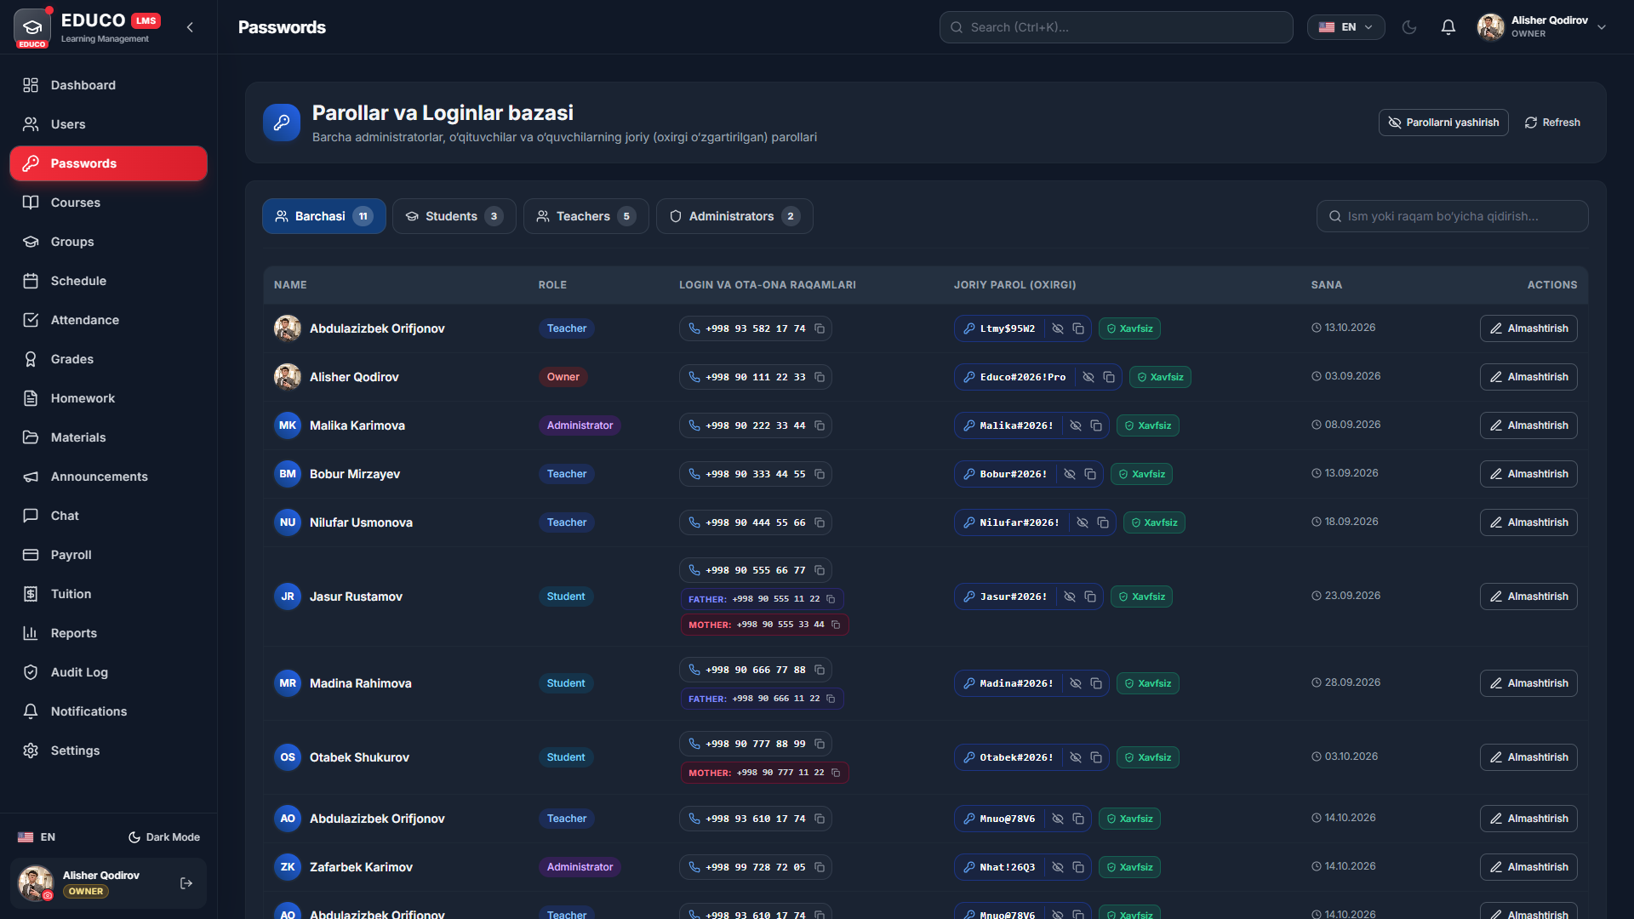
MAXSUS PAROLLAR NAZORATI
URL: http://localhost:5173/owner/passwords
04. Parollar va Xavfsizlik Bo'limi (Passwords)
SAHIFA IMKONIYATLARI
• Barcha xodimlar va o'quvchilar parollarini markazlashgan holda ko'rish.
• Nusxa olish (Copy) tugmasi: Bitta bosishda login va parolni nusxalab, Telegram orqali xodimga yuborish imkoni.
• Avto-parol generatori va yangi parol biriktirish (Tahrirlash tugmasi orqali).
• Barcha parollarni bittada ochish yoki yashirish imkoniyati.
💡 Boshliq tavsiyasi: Ushbu bo'limda kiritilgan barcha o'zgarishlar real vaqtda bazaga saqlanadi va butun markaz tizimiga ta'sir qiladi.

Slide 6
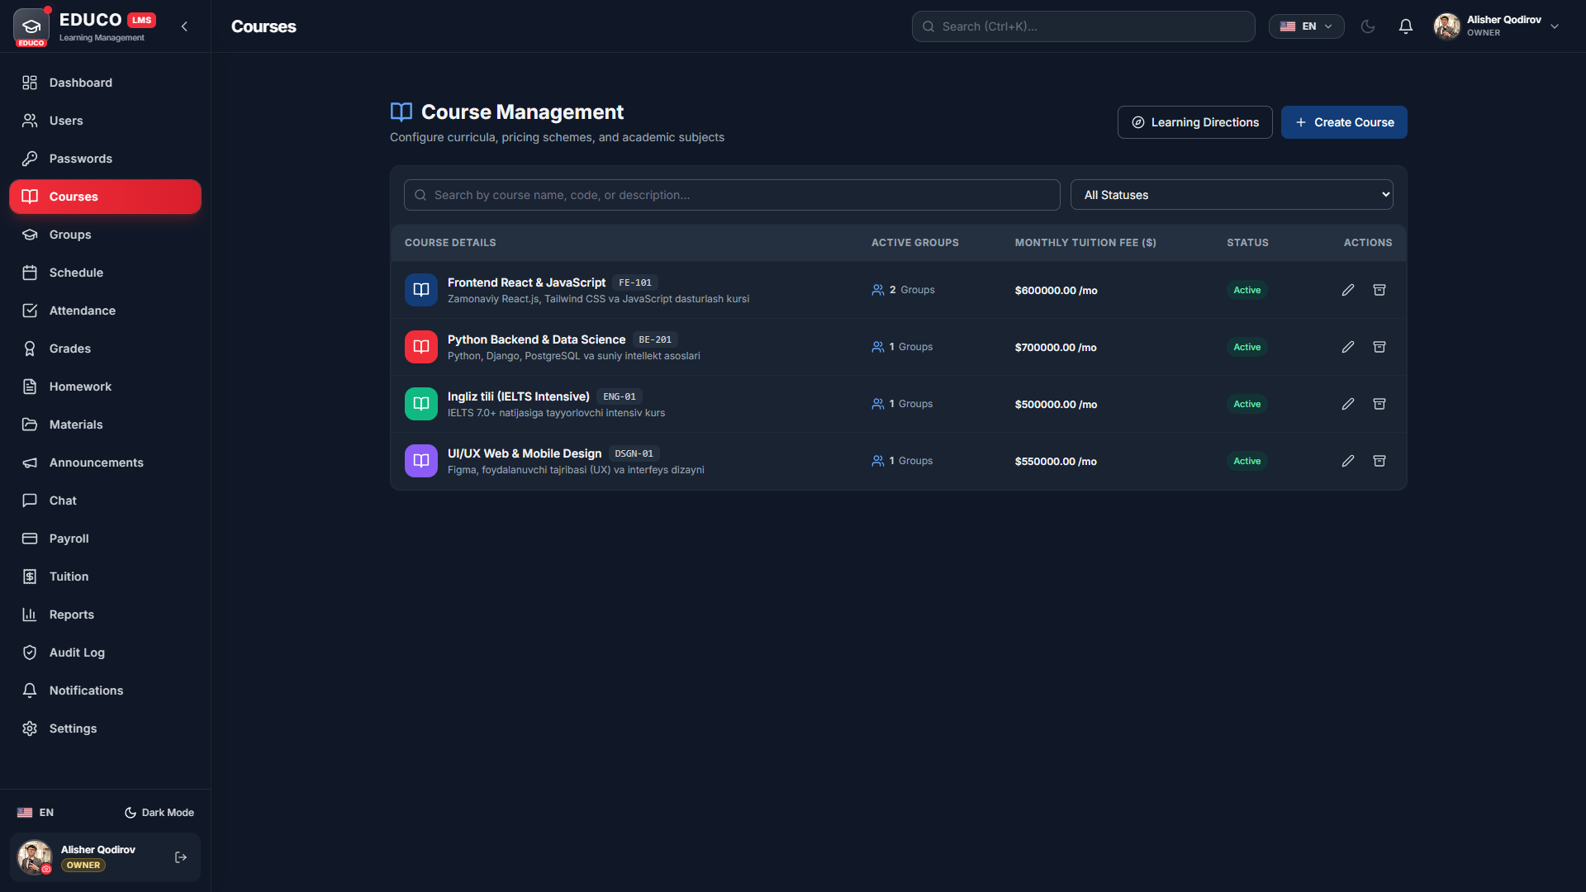
TA'LIM YO'NALISHLARI
URL: http://localhost:5173/owner/courses
05. Kurslar Boshqaruvi (Courses)
SAHIFA IMKONIYATLARI
• Barcha o'quv yo'nalishlari: Frontend React, Python Backend, IELTS Intensive, UI/UX Design va boshqalar.
• Har bir kursning oylik to'lov summasi (Monthly fee), kodi va yo'nalishi.
• Kursga tegishli faol guruhlar soni va umumiy talabalar statistikasi.
• Yangi kurs qo'shish va eskirgan kurslarni arxivlash.
💡 Boshliq tavsiyasi: Ushbu bo'limda kiritilgan barcha o'zgarishlar real vaqtda bazaga saqlanadi va butun markaz tizimiga ta'sir qiladi.

Slide 7
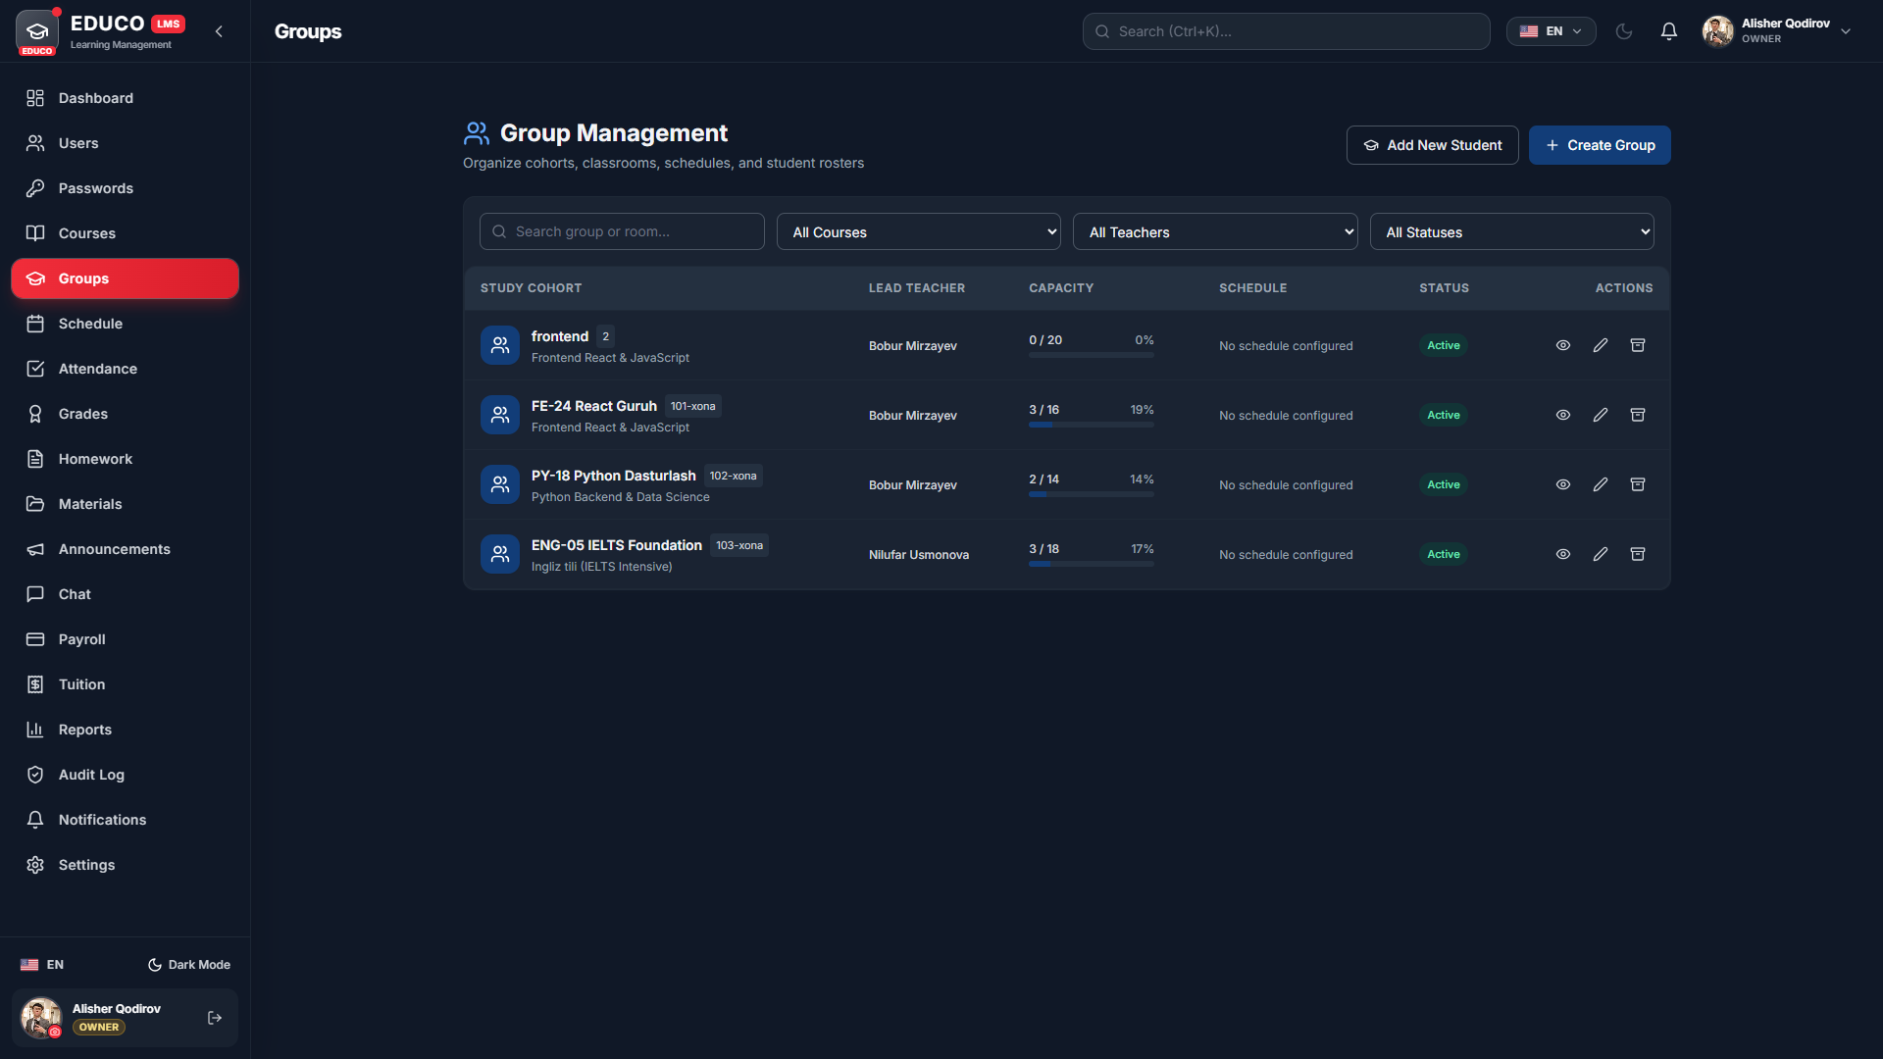
SINFLAR VA GURUHLAR
URL: http://localhost:5173/owner/groups
06. Guruhlar Boshqaruvi (Groups)
SAHIFA IMKONIYATLARI
• Guruh nomi, kursi, biriktirilgan o'qituvchi, dars xonasi va o'quvchilar sig'imi (masalan: 16 kishi).
• Talabalarni guruhga qabul qilish (Enroll) va boshqa guruhga ko'chirish (Transfer).
• Guruhning boshlanish va tugash sanalari, dars kunlari va soatlari.
• Faol va arxivlangan guruhlar bo'yicha qulay filtrlash.
💡 Boshliq tavsiyasi: Ushbu bo'limda kiritilgan barcha o'zgarishlar real vaqtda bazaga saqlanadi va butun markaz tizimiga ta'sir qiladi.

Slide 8
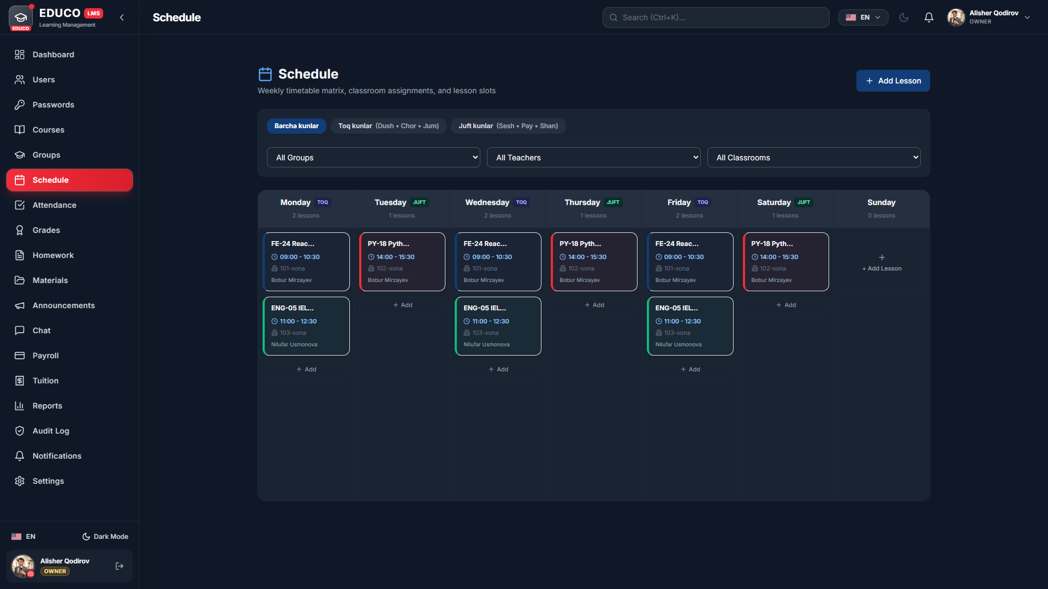
INTERAKTIV TIMETABLE
URL: http://localhost:5173/owner/schedule
07. Haftalik Dars Jadvali (Schedule)
SAHIFA IMKONIYATLARI
• Dushanbadan Yakshanbagacha haftalik darslar jadvali interaktiv vizual ko'rinishda.
• Har bir guruh o'zining alohida rangida ajratib ko'rsatiladi.
• Xona to'qnashuvi nazorati: Bir xonaga bir vaqtda 2 ta dars belgilanishining oldi olinadi.
• O'qituvchi bandligi nazorati: O'qituvchining dars vaqtlari to'g'ri taqsimlanadi.
💡 Boshliq tavsiyasi: Ushbu bo'limda kiritilgan barcha o'zgarishlar real vaqtda bazaga saqlanadi va butun markaz tizimiga ta'sir qiladi.

Slide 9
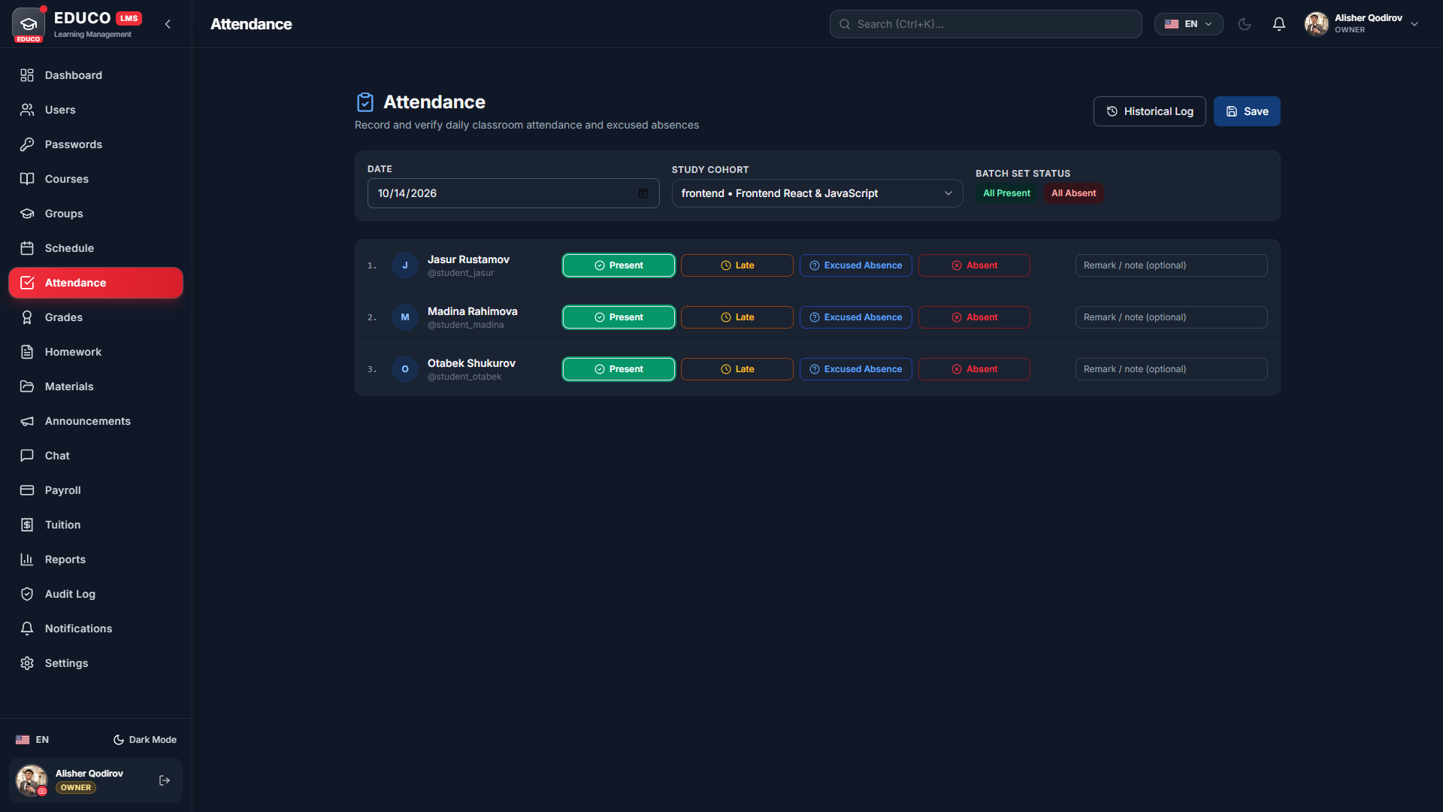
DAVOMAT VA QATNASHISH
URL: http://localhost:5173/owner/attendance
08. Kunlik Davomat Tizimi (Attendance)
SAHIFA IMKONIYATLARI
• Kunlik darslar bo'yicha talabalar davomatini tezkor belgilash.
• 4 xil status: Hozir (Present / Yashil), Kech qoldi (Late / Sariq), Sababli (Excused / Ko'k), Sababsiz (Unexcused / Qizil).
• Sababli qoldirilgan darslar uchun izoh yozish imkoniyati.
• Oylik davomat hisoboti va umumiy davomat foizlari shakllantirilishi.
💡 Boshliq tavsiyasi: Ushbu bo'limda kiritilgan barcha o'zgarishlar real vaqtda bazaga saqlanadi va butun markaz tizimiga ta'sir qiladi.

Slide 10
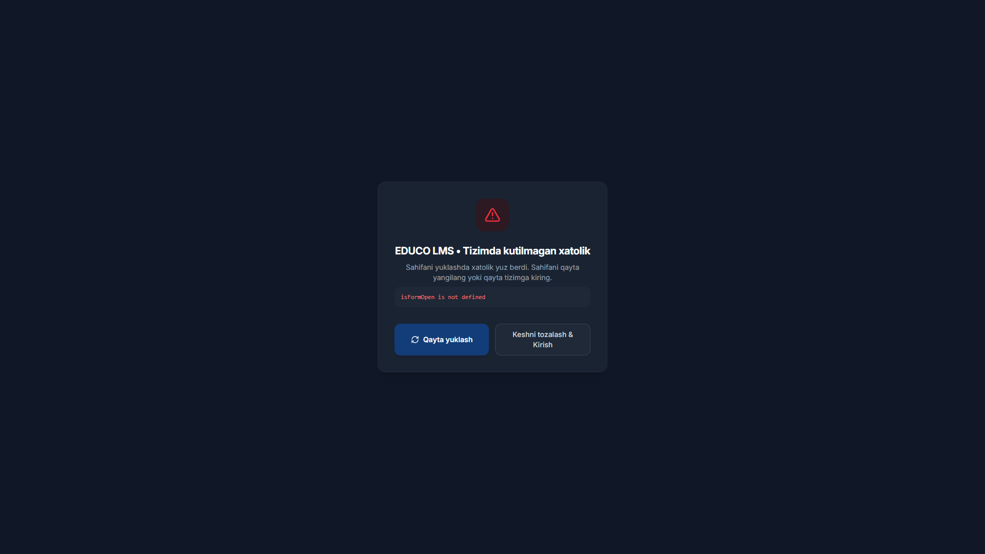
O'ZLASHTIRISH VA BAHOLAR
URL: http://localhost:5173/owner/grades
09. 5-Ballik Baholash Tizimi (Grades)
SAHIFA IMKONIYATLARI
• Talabalar bilimini 1 dan 5 gacha standart shkalada baholash:
• 5 (A'lo), 4 (Yaxshi), 3 (Qoniqarli), 2 (Qoniqarsiz), 1 (Yomon).
• Har bir baho uchun o'qituvchi tomonidan yo'naltiruvchi fikr (Feedback) kiritish.
• O'quvchining davrlar bo'yicha o'rtacha balli va baholar tarixi.
💡 Boshliq tavsiyasi: Ushbu bo'limda kiritilgan barcha o'zgarishlar real vaqtda bazaga saqlanadi va butun markaz tizimiga ta'sir qiladi.

Slide 11
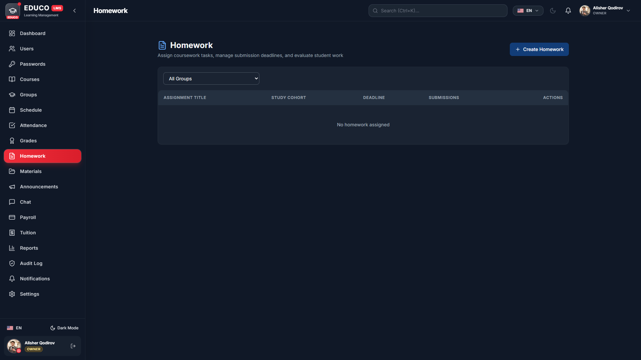
VAZIFALAR VA TOPSHIRIQLAR
URL: http://localhost:5173/owner/homework
10. Uyga Vazifalar Nazorati (Homework)
SAHIFA IMKONIYATLARI
• Yangi uyga vazifa yaratish, mavzu, topshirish muddati (Deadline) belgilash.
• Vazifaga kitob, fayl, rasm va qo'shimcha topshiriqlarni biriktirish.
• Talabalar tomonidan yuborilgan javoblarni ko'rish, qabul qilish yoki qaytarish.
• Topshirilgan, topshirilmagan va kechiktirilgan vazifalar statistikasi.
💡 Boshliq tavsiyasi: Ushbu bo'limda kiritilgan barcha o'zgarishlar real vaqtda bazaga saqlanadi va butun markaz tizimiga ta'sir qiladi.

Slide 12
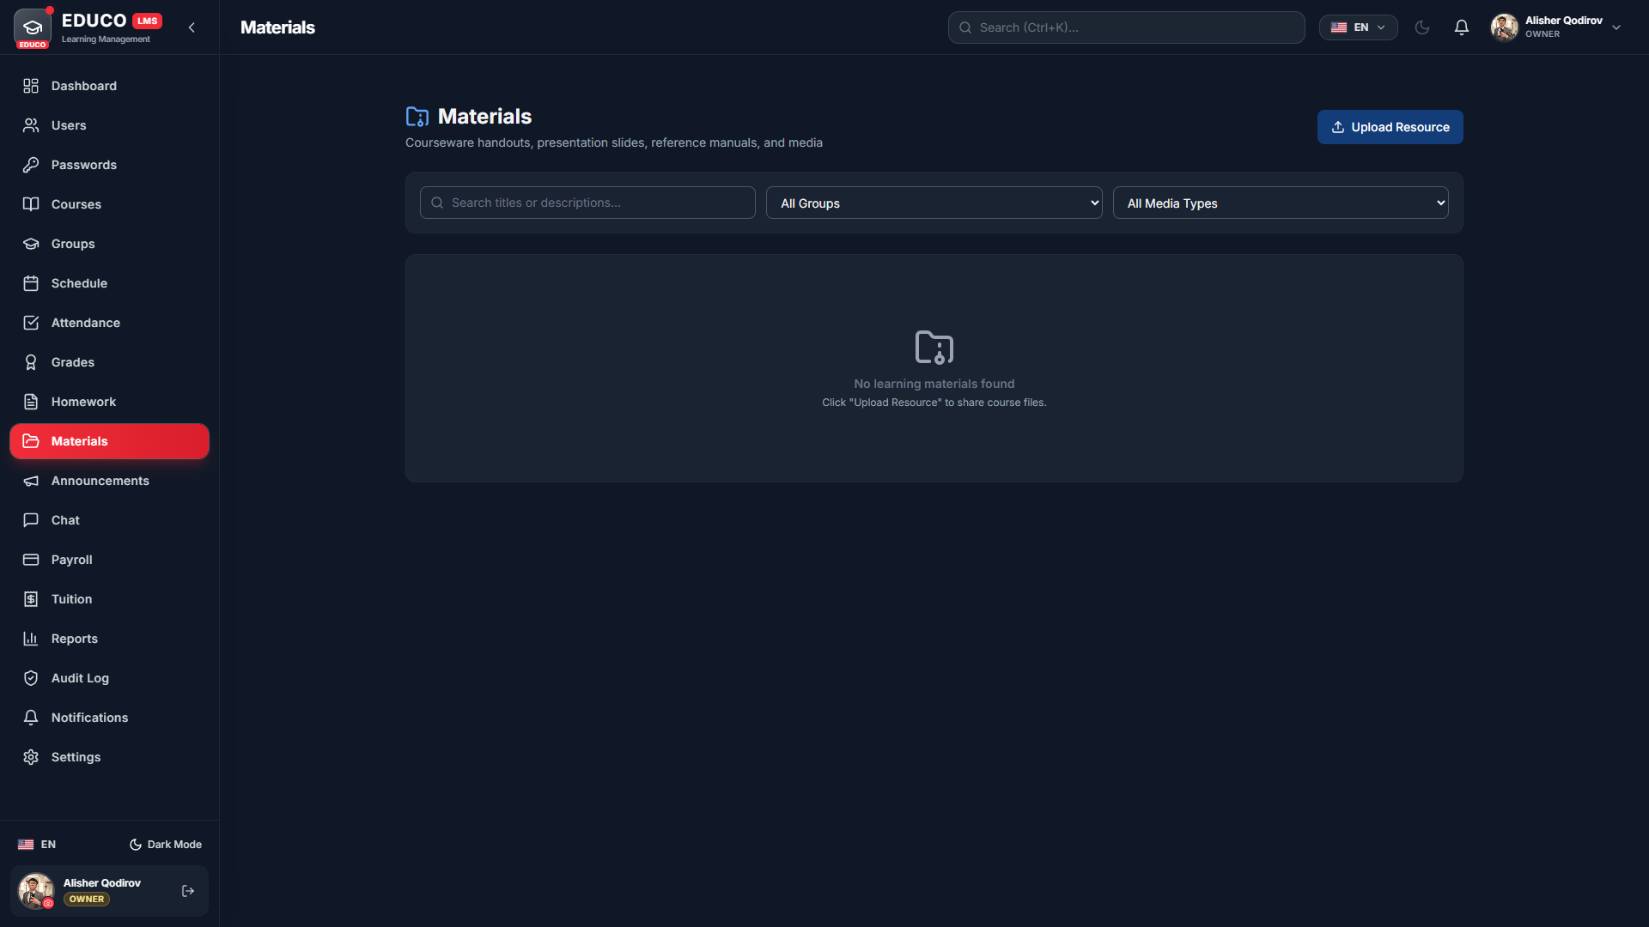
ELEKTRON KUTUBXONA
URL: http://localhost:5173/owner/materials
11. O'quv Materiallari Markazi (Materials)
SAHIFA IMKONIYATLARI
• Darsliklar, PDF qo'llanmalar, taqdimotlar va dastur kodlarini guruhlarga yuklash.
• Guruhlar va kurslar bo'yicha saralangan elektron kutubxona.
• Fayl hajmi va yuklangan sanasi bilan qulay kartochkalar.
• Talabalar o'z kabinetidan materiallarni bir bosishda yuklab olishi mumkin.
💡 Boshliq tavsiyasi: Ushbu bo'limda kiritilgan barcha o'zgarishlar real vaqtda bazaga saqlanadi va butun markaz tizimiga ta'sir qiladi.

Slide 13
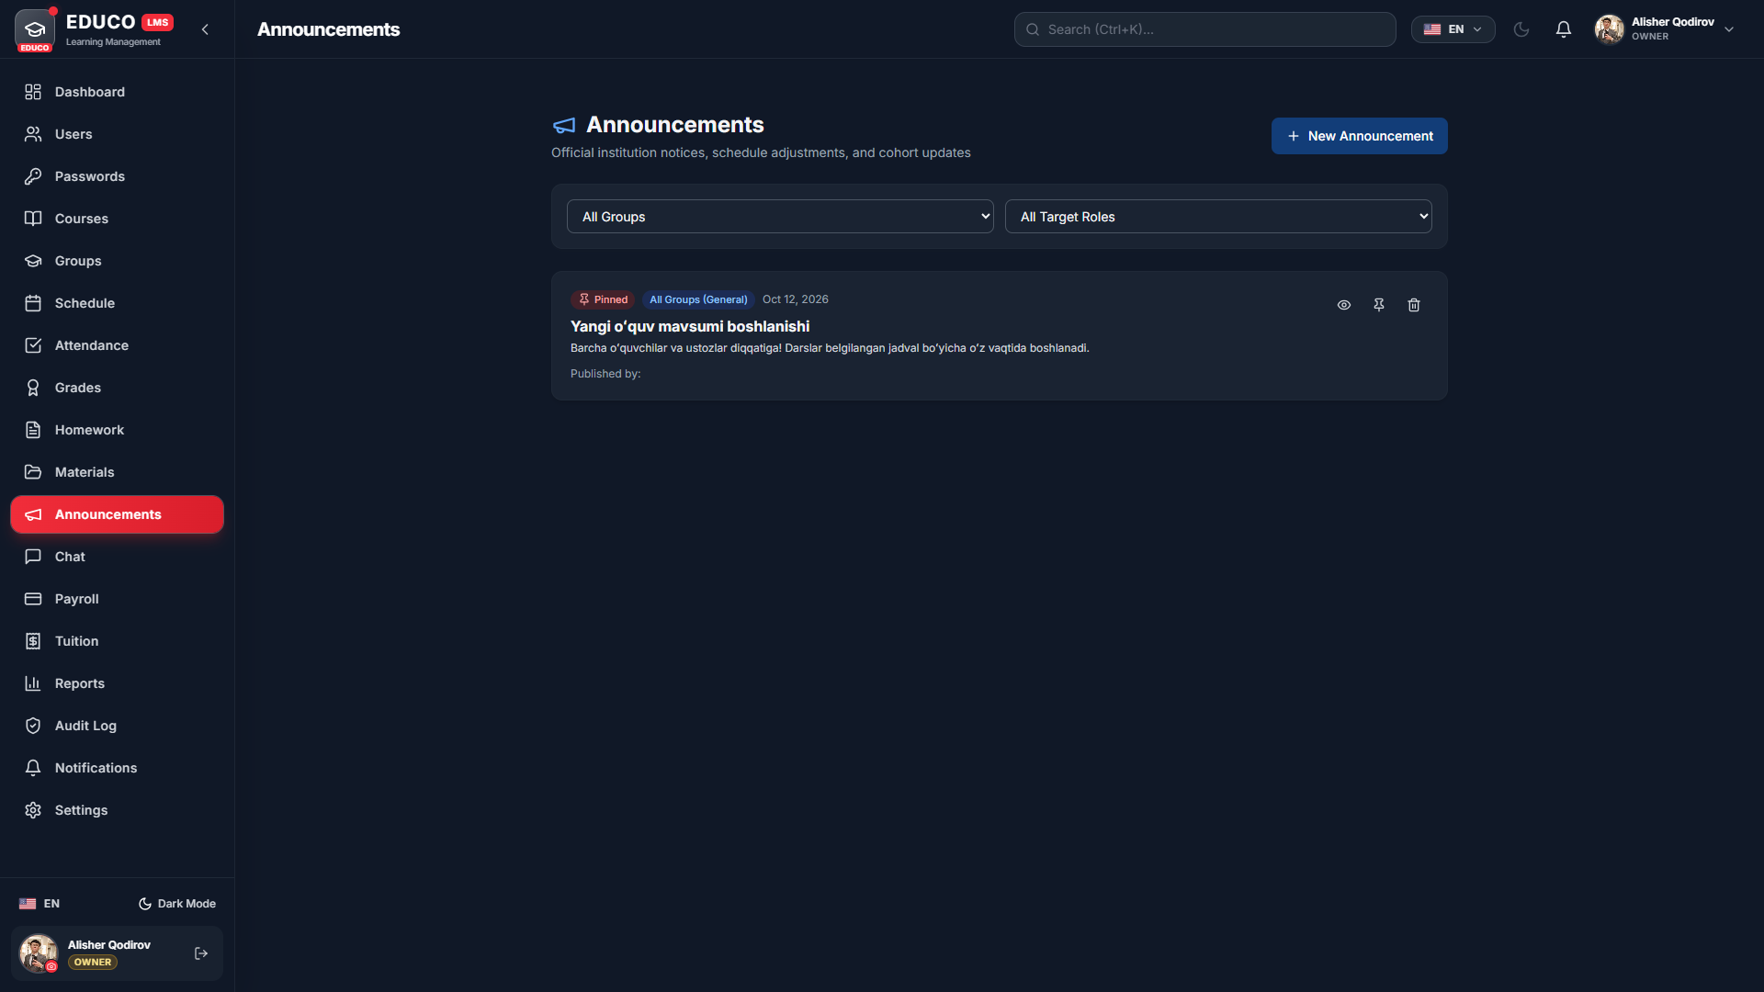
XABARNOMALAR VA E'LONLAR
URL: http://localhost:5173/owner/announcements
12. Markaz E'lonlari (Announcements)
SAHIFA IMKONIYATLARI
• Markaz bo'yicha umumiy yoki alohida guruhlarga e'lonlar yaratish.
• Muhim sanalar, bayramlar, imtihonlar va o'zgarishlar haqida tezkor ogohlantirish.
• E'lon chop etilishi bilan barcha foydalanuvchilar ekranida bildirishnoma chiqadi.
• Eski e'lonlarni tahrirlash va arxivlash imkoni.
💡 Boshliq tavsiyasi: Ushbu bo'limda kiritilgan barcha o'zgarishlar real vaqtda bazaga saqlanadi va butun markaz tizimiga ta'sir qiladi.

Slide 14
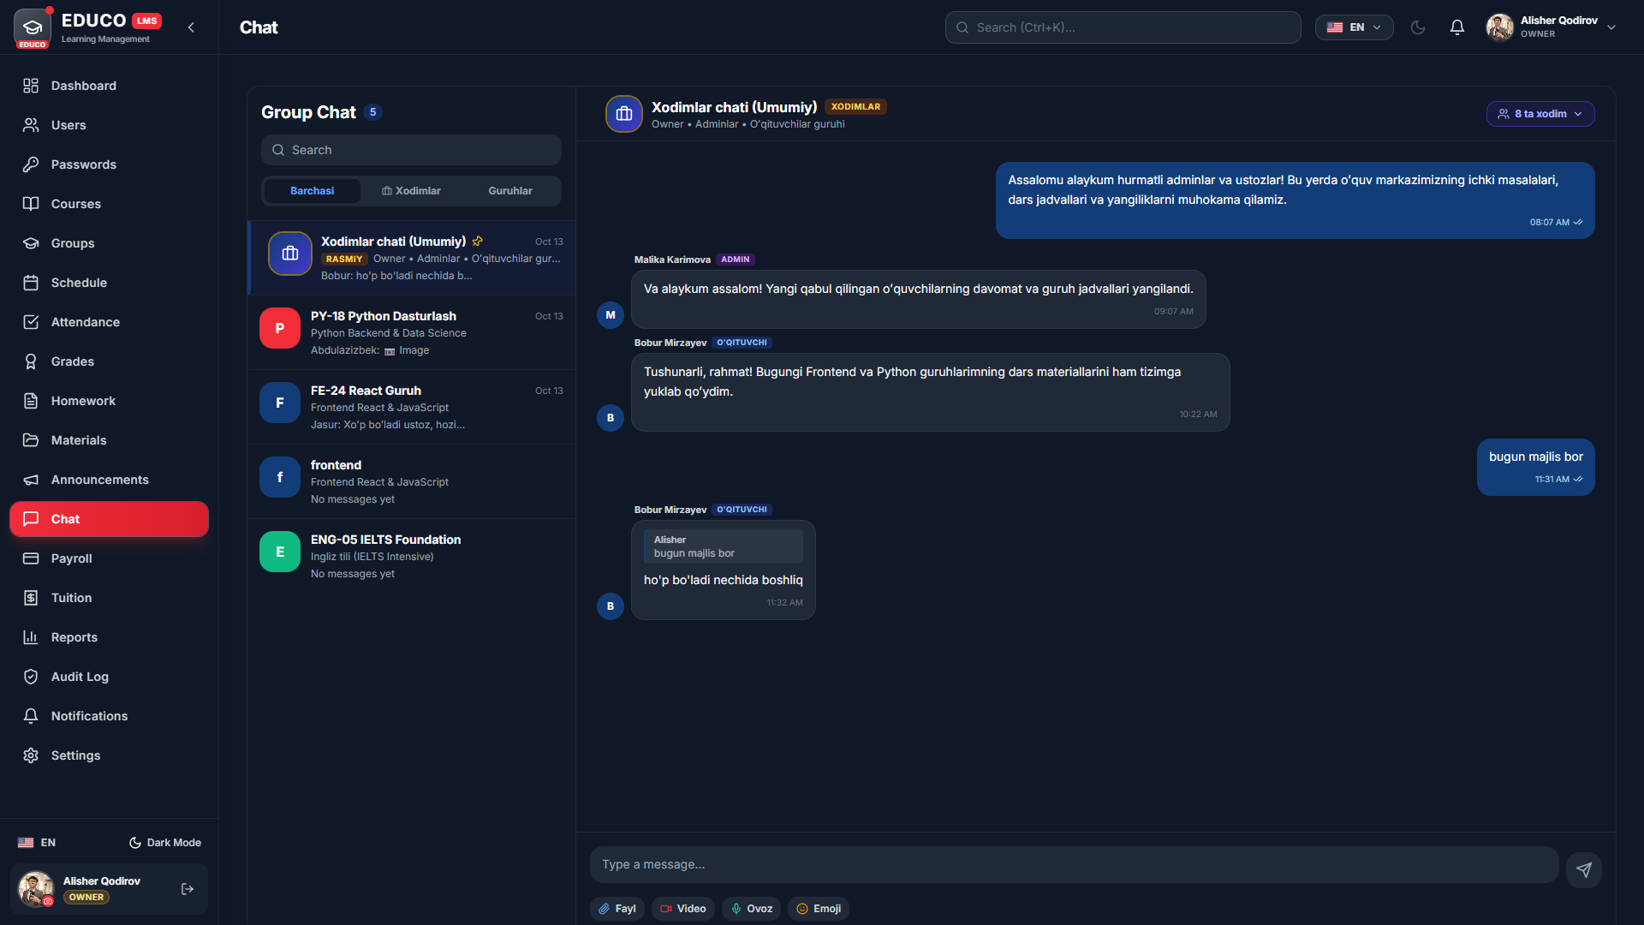
TELEGRAM USLUBIDAGI ALOQA
URL: http://localhost:5173/owner/chat
13. Guruh Chati va Video/Audio Xabarlar
SAHIFA IMKONIYATLARI
• Har bir guruh uchun alohida umumiy dars chati va xodimlar ichki chati.
• To'rtburchak Video Xabar (Video Recorder): 60 soniyali video, kamerani old/orqa o'girish tugmasi.
• Ovozli xabarlar (Audio Recorder) yozish va bir zumda yuborish.
• Rasm, fayl, hujjatlar yuborish, reply va xabarni o'chirish imkoniyati.
💡 Boshliq tavsiyasi: Ushbu bo'limda kiritilgan barcha o'zgarishlar real vaqtda bazaga saqlanadi va butun markaz tizimiga ta'sir qiladi.

Slide 15
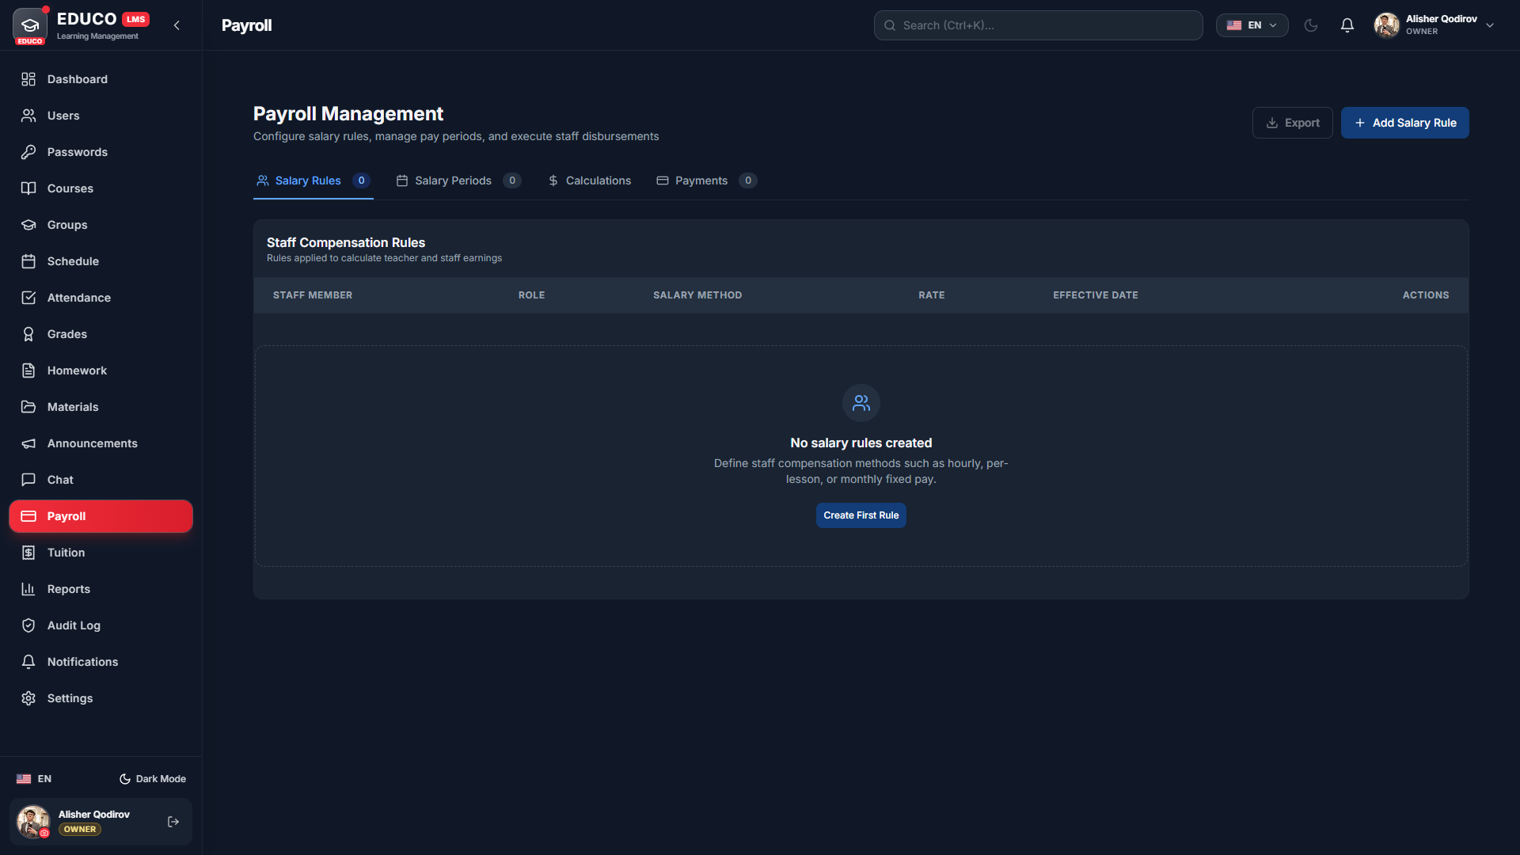
FAQAT BOSHLIQ (OWNER) UCHUN
URL: http://localhost:5173/owner/payroll
14. Ish Haqi va Oyliklar (Payroll)
SAHIFA IMKONIYATLARI
• 3 xil oylik hisoblash usuli: Fiks (Fixed Monthly), Soatbay (Hourly), Darsbay (Per Lesson).
• Oylik davrlarini ochish (masalan: Oktyabr 2026), hisoblash va yopish.
• O'qituvchilarning o'tgan darslari va soatlari bo'yicha avtomatik oylik hisoboti.
• Bonuslar va ushlanmalarni kiritish, barcha to'lovlarni Excel (CSV)ga eksport qilish.
💡 Boshliq tavsiyasi: Ushbu bo'limda kiritilgan barcha o'zgarishlar real vaqtda bazaga saqlanadi va butun markaz tizimiga ta'sir qiladi.

Slide 16
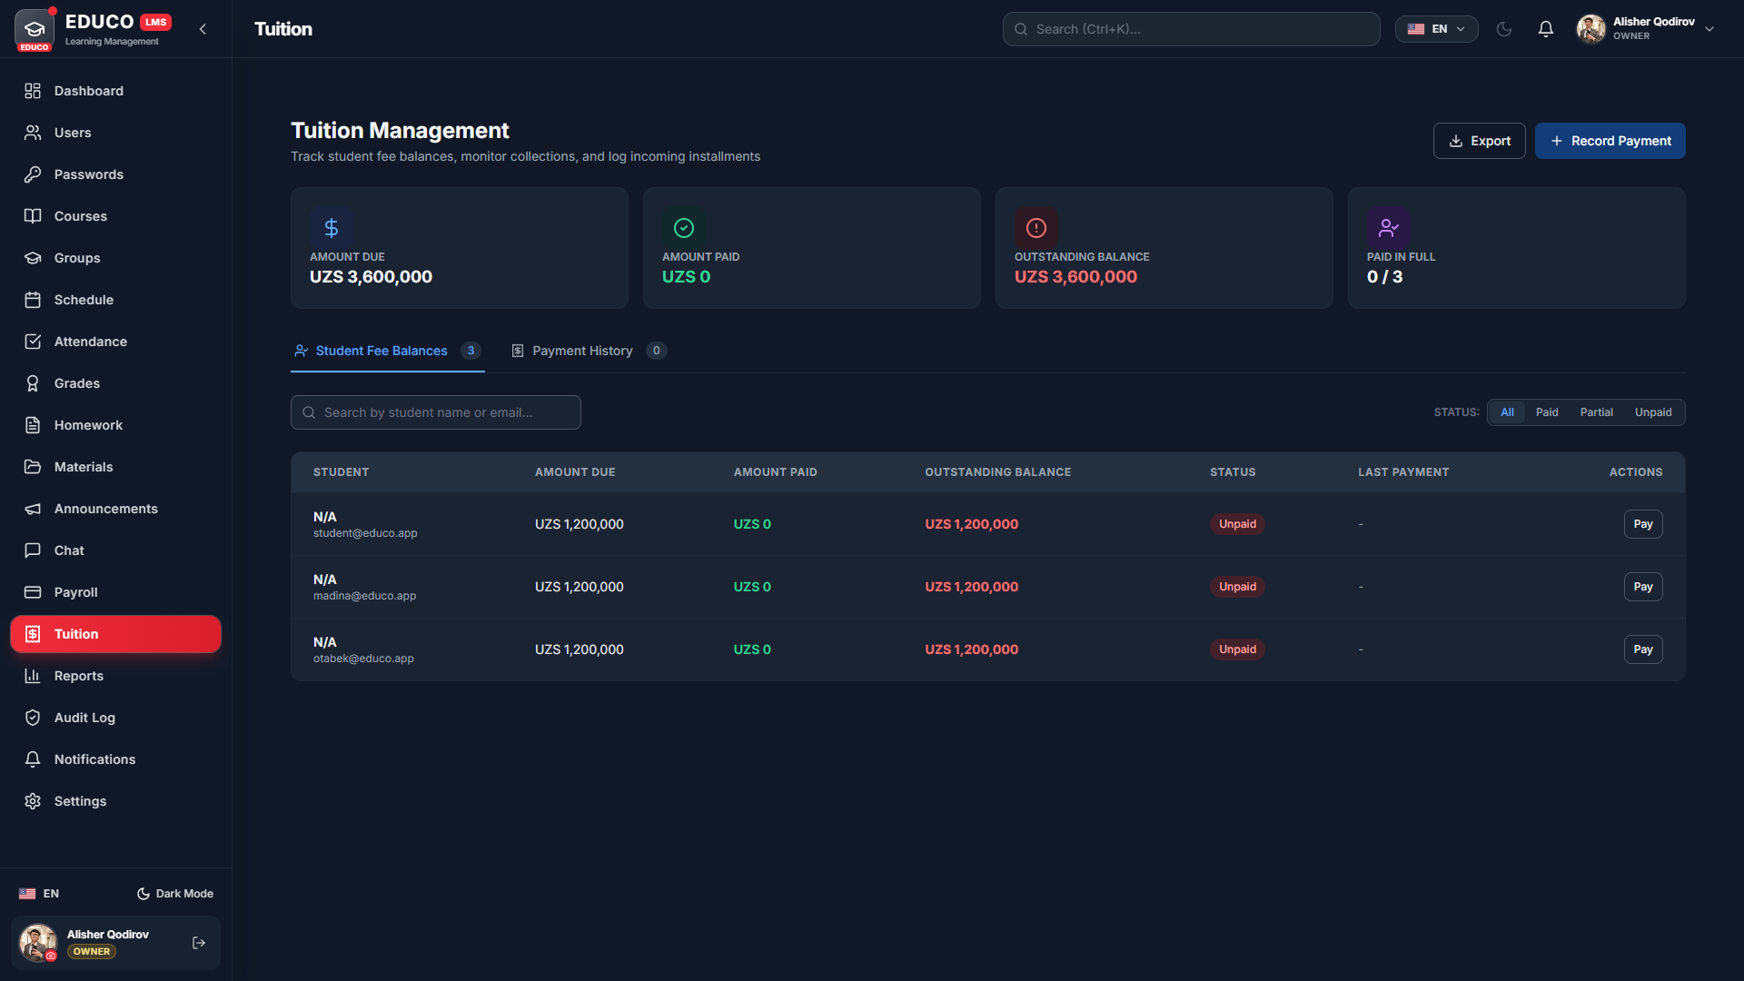
MOLIYA VA KASSA HISOBI
URL: http://localhost:5173/owner/tuition
15. O'qish To'lovlari Nazorati (Tuition)
SAHIFA IMKONIYATLARI
• Talabalarning o'qish to'lovlari holati: To'langan (Paid), Qisman (Partial), Qarzdor (Unpaid).
• Kassa orqali yangi to'lovni qabul qilish (Naqd, Karta, Bank o'tkazmasi).
• Talabalar bo'yicha to'lovlar tarixi va kvitansiyalar hisobi.
• Qarzdor talabalar bo'yicha tezkor eslatmalar va umumiy moliyaviy tushumlar balansi.
💡 Boshliq tavsiyasi: Ushbu bo'limda kiritilgan barcha o'zgarishlar real vaqtda bazaga saqlanadi va butun markaz tizimiga ta'sir qiladi.

Slide 17
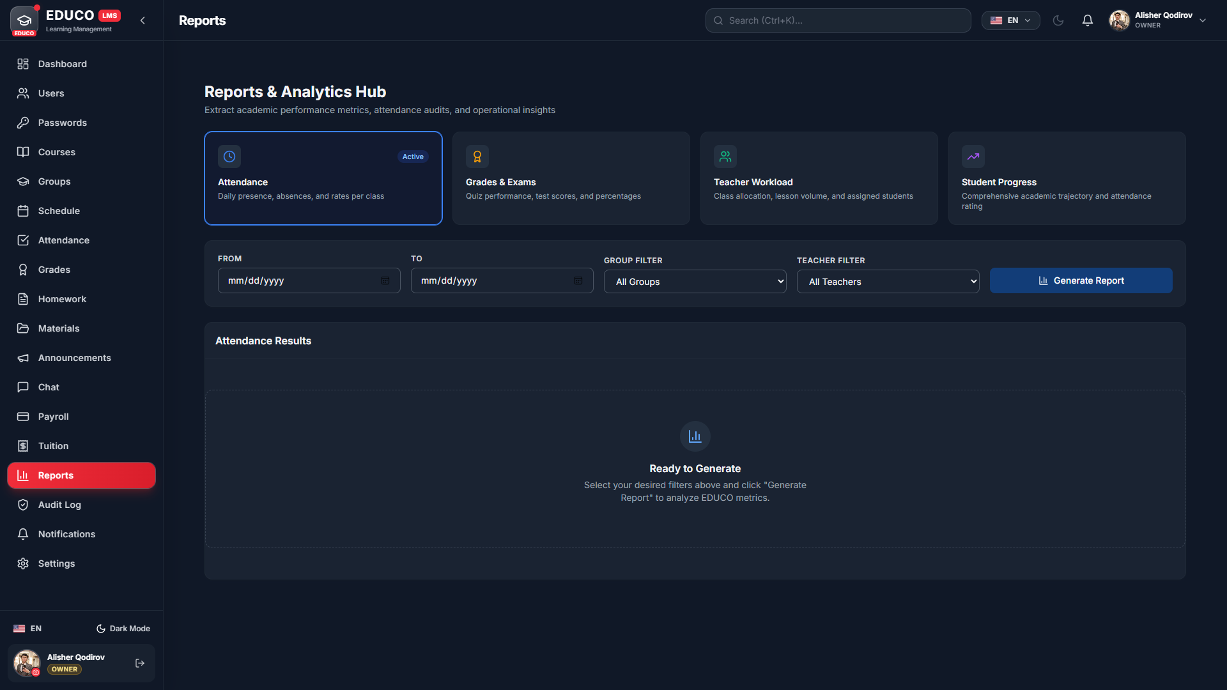
KENG QAMROVLI ANALITIKA
URL: http://localhost:5173/owner/reports
16. Hisobotlar Markazi (Reports)
SAHIFA IMKONIYATLARI
• Davomat hisoboti: Qatnashish darajasi va guruhlar bo'yicha qoldirilgan darslar analitikasi.
• Baholar hisoboti: Talabalar va kurslar bo'yicha o'rtacha o'zlashtirish ko'rsatkichlari.
• O'qituvchilar hisoboti: O'tilgan darslar soati va ustozlar yuklamasi.
• Sanalarni tanlash orqali barcha hisobotlarni Excel (CSV) fayl ko'rinishida yuklab olish.
💡 Boshliq tavsiyasi: Ushbu bo'limda kiritilgan barcha o'zgarishlar real vaqtda bazaga saqlanadi va butun markaz tizimiga ta'sir qiladi.

Slide 18
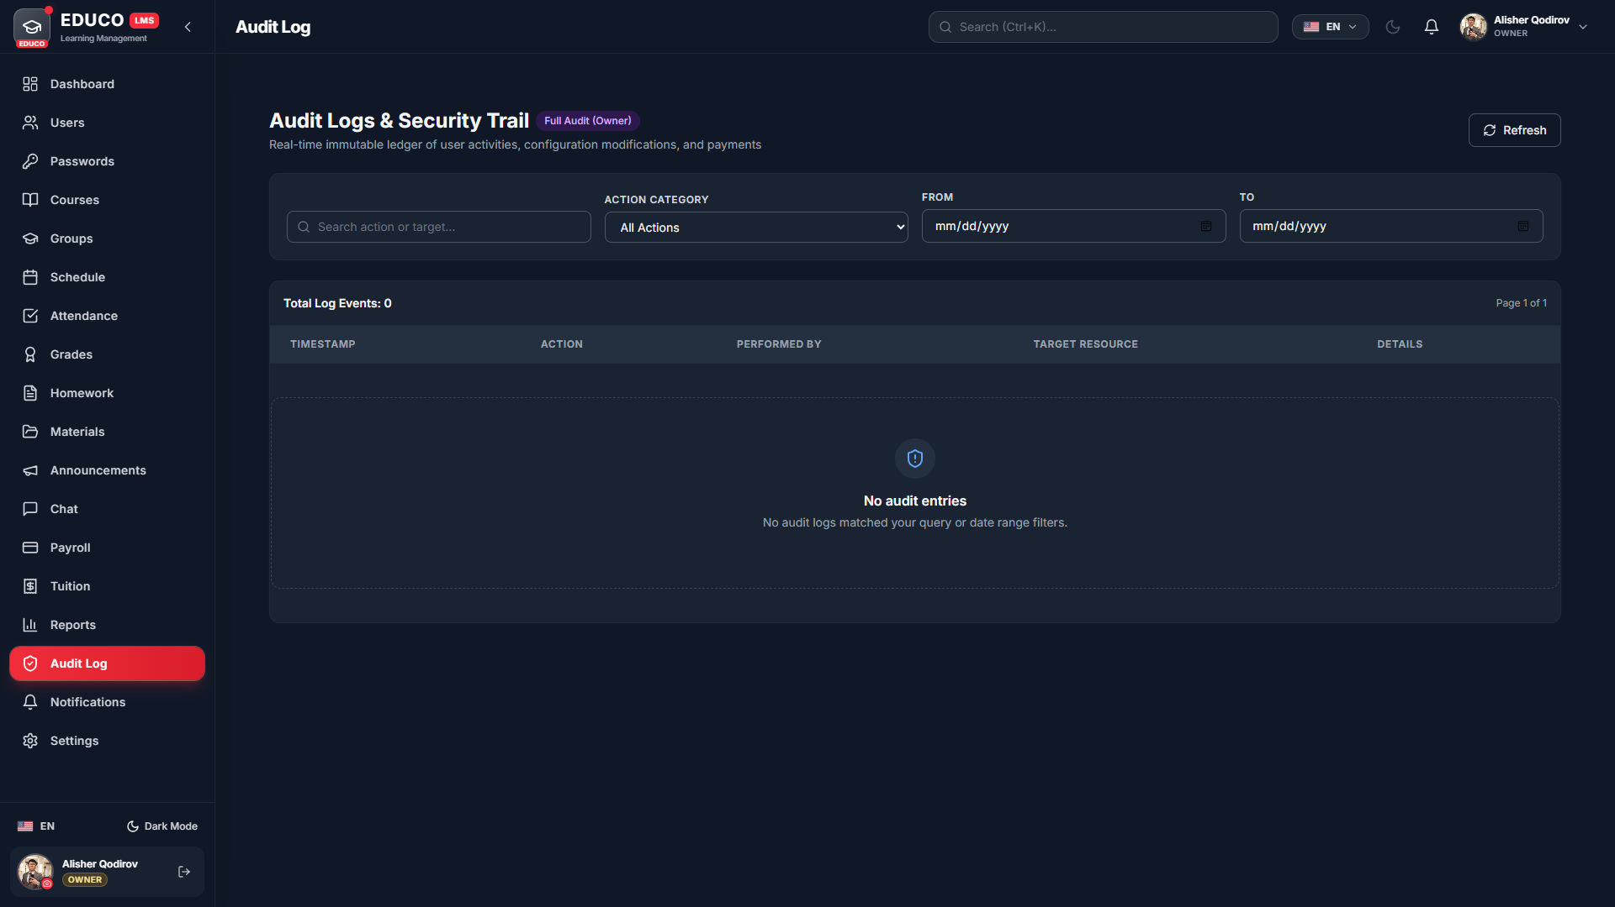
XAVFSIZLIK VA HARAKATLAR TARIXI
URL: http://localhost:5173/owner/audit
17. Xavfsizlik Audit Jurnali (Audit Log)
SAHIFA IMKONIYATLARI
• Faqat Boshliq uchun ochiq: Tizimda sodir bo'lgan har bir amal to'liq qayd etiladi.
• Foydalanuvchi yaratilishi, parol o'zgartirilishi, guruhdan o'chirish yoki baho qo'yish aniq vaqti bilan saqlanadi.
• Amalni kim bajarganligi va qaysi obyektga ta'sir qilganligi ko'rsatiladi.
• Markaz xavfsizligi va shaffofligini ta'minlovchi asosiy nazorat vositasi.
💡 Boshliq tavsiyasi: Ushbu bo'limda kiritilgan barcha o'zgarishlar real vaqtda bazaga saqlanadi va butun markaz tizimiga ta'sir qiladi.

Slide 19
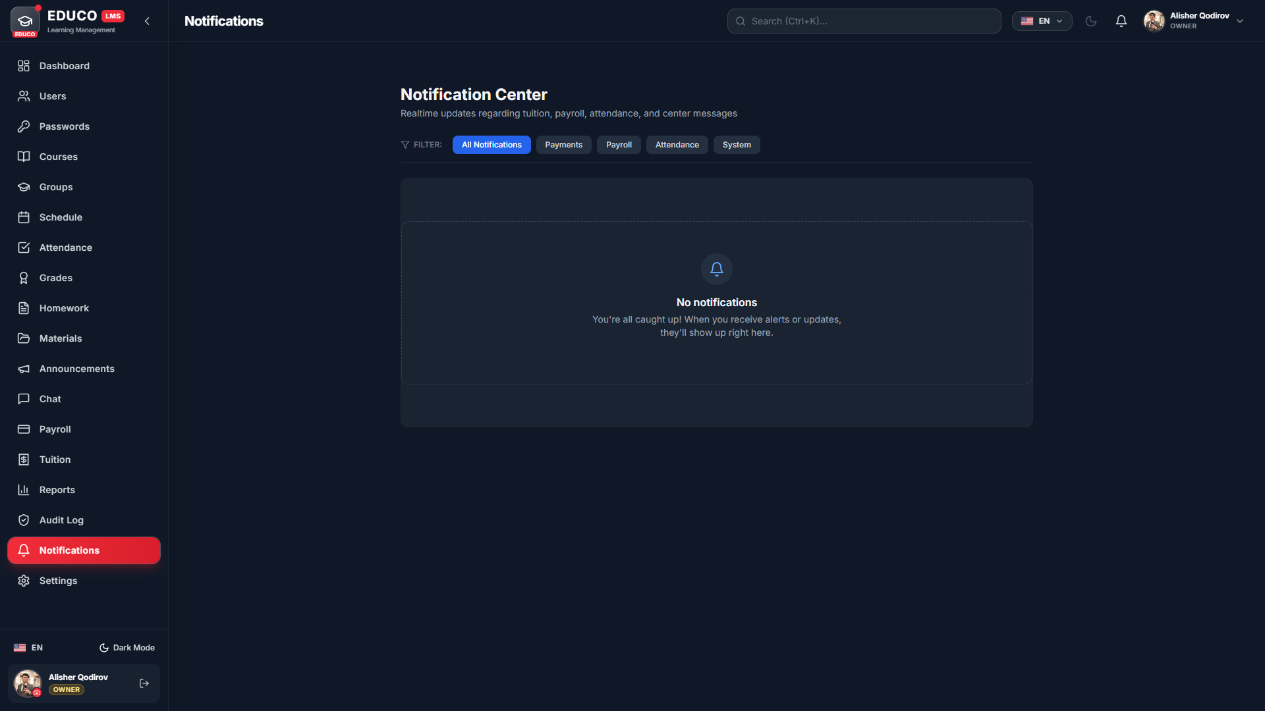
REAL VAQTDAGI SIGNALAR
URL: http://localhost:5173/owner/notifications
18. Bildirishnomalar Markazi (Notifications)
SAHIFA IMKONIYATLARI
• Markazdagi barcha muhim hodisalar haqidagi real vaqtdagi bildirishnomalar.
• Yangi to'lovlar tushishi, dars jadvali o'zgarishi, yangi baholar va guruhga qabullar.
• O'qilmagan bildirishnomalar soni va barchasini o'qilgan deb belgilash tugmasi.
• Bildirishnomani bosish orqali to'g'ridan-to'g'ri tegishli bo'limga o'tish.
💡 Boshliq tavsiyasi: Ushbu bo'limda kiritilgan barcha o'zgarishlar real vaqtda bazaga saqlanadi va butun markaz tizimiga ta'sir qiladi.

Slide 20
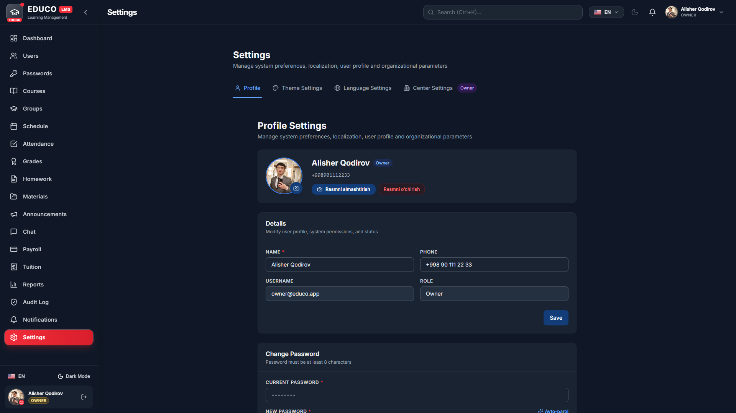
KONFIGURATSIYA VA MOSLASHTIRISH
URL: http://localhost:5173/owner/settings
19. Markaz va Tizim Sozlamalari (Settings)
SAHIFA IMKONIYATLARI
• O'quv markazi nomi, logotipi va vaqt mintaqasi (Asia/Tashkent).
• Davomat qoidalari: Avto-davomat vaqti va sukut bo'yicha sabablar.
• Til sozlamalari (O'zbek, Rus, Ingliz, Arab tillari o'rtasida bir zumda almashtirish).
• Tungi (Dark) va Kunduzgi (Light) rejimlar, profil parolini yangilash.
💡 Boshliq tavsiyasi: Ushbu bo'limda kiritilgan barcha o'zgarishlar real vaqtda bazaga saqlanadi va butun markaz tizimiga ta'sir qiladi.

Slide 21
EDUCO LMS — Boshliq Uchun 5 Oltin Qoida
1. Akkauntlarni O'z Vaqtida Yarating
Admin va o'qituvchilarni 'Foydalanuvchilar' bo'limidan oching. Ularga login uchun telefon raqam va kamida 6 belgili parol bering.
2. Parollarni Markazlashgan Nazorat Qiling
'Parollar' bo'limida barcha xodim va talabalar parollarini 1 ta bosishda nusxa olib Telegram orqali yuborishingiz mumkin.
3. Dars Jadvali To'qnashuvlariga Yo'l Qo'ymang
'Dars jadvali' bo'limi xona va o'qituvchi vaqtlarini avtomatik tekshiradi, qizil ogohlantirishlarga e'tibor qarating.
4. Oylik Maoshlarni (Payroll) Oy Yakunida Tasdiqlang
Har oy oxirida oylik davrini ochib, darsbay yoki fiks hisoblangan maoshlarni tasdiqlab, hisobotni Excelga yuklab oling.
5. Audit Jurnali Orqali Xavfsizlikni Nazorat Qiling
Tizimda kim qachon kirdi, nimalarni tahrirladi yoki o'chirdi — 'Audit jurnali'da to'liq saqlanadi.

